Slide 1
確率変数とは？

Slide 2
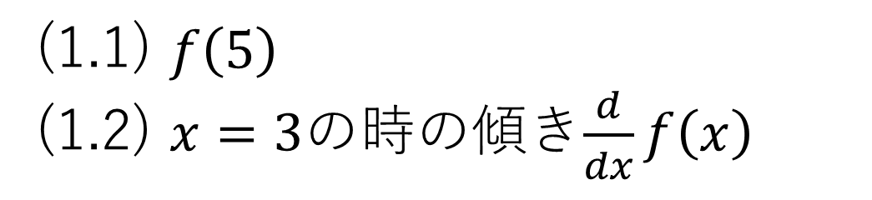
確率変数とは
”算数”と”数学” の違い
数学 ⇒ 数や数式を文字(変数)として扱って一般化すること
高校数学
問 1
関数$f\left(x\right)=ax^{2}+bx+c$について次の値を求めよ
(1.1) $f\left(5\right)$
(1.2) $x=3$の時の傾き$\frac{d}{dx}f\left(x\right)$

Slide 3
確率変数とは
”算数”と”数学” の違い
数学 ⇒ 数や数式を文字(変数)として扱って一般化すること
高校数学
問 2
コインを投げる試行を行う．次の確率を求めよ．
(2.1) 10回投げて，表が3回出る確率
(2.2) 5回投げて，少なくとも２回表が出る確率
これは算数

Slide 4
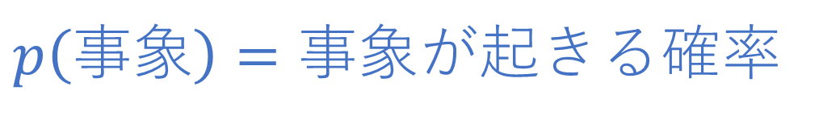
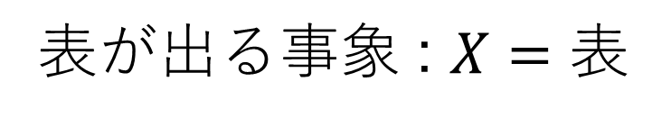
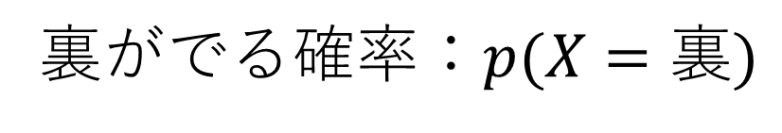
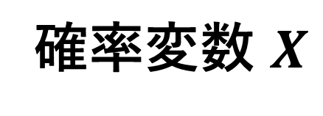
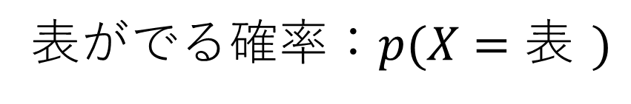
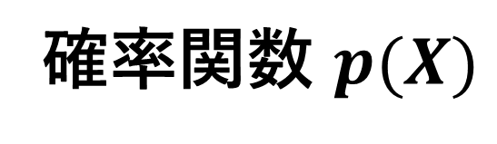
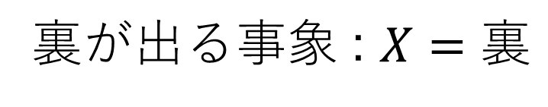
確率変数とは
確率論 ⇒ ある事象を確率変数と置いて一般化
表が出る事象 : $X=表$
確率変数 $X$
裏が出る事象 : $X=裏$
表がでる確率：$p(X=表)$
確率関数 $p(X)$
裏がでる確率：$p(X=裏)$
$p\left(事象\right)=事象が$起きる確率

Slide 5
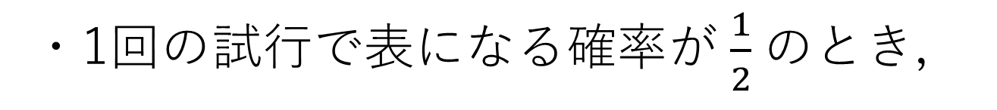
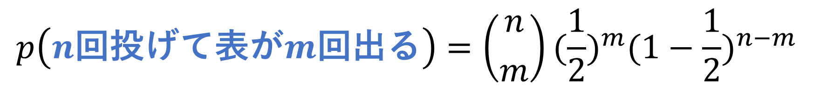
確率変数とは
コインを10回投げて，表が3回出る確率を求める
・1回の試行で表になる確率が $\frac{1}{2}$のとき，
・求める確率 $p\left(\text{10}\text{回投げて表が}\text{3}\text{回出る}\right)=\left({10 \atop 3}\right){(\frac{1}{2})}^{3}{(1−\frac{1}{2})}^{10−3}$
一般化
$$p\left(n\text{回投げて表が}m\text{回出る}\right)=\left({n \atop m}\right){(\frac{1}{2})}^{m}{(1−\frac{1}{2})}^{n−m}$$
事象

Slide 6
おわり
フィードバック等お待ちしております．

